Slide 1
ПРОДУКТЫ ПИТАНИЯ | ПИТАТЕЛЬНЫЕ ВЕЩЕСТВА
МОЛОКО
МИНЕРАЛЬНЫЕ СОЛИ
МЯСО
ЯБЛОКИ
УГЛЕВОДЫ
БЕЛКИ
РЫБА
ВОДА
ЖИРЫ
ПШЕНО

Slide 2
Кроссворд
Без чего не может мама
Ни готовить, ни стирать,
Без чего, мы скажем прямо,
Человеку умирать? 2. Физическое и психическое состояние организма, при котором он обладает высокой работоспособностью
3. Питательное вещество – строительный материал клетки
4. Они берегут нас
От всяких болезней.
Чем больше их в пище,
Тем пища полезней
5. Это органическое вещество, главный поставщик энергии для работы мышц и других органов
Орган, в котором пища начинает перевариваться
7. Необходимый компонент питания, который выполняет множество функций: дает нам энергию, стимулирует мозговую деятельность, служит строительным материалом для клеток и тканей, помогает регулировать обмен веществ
 |  |  | 1
 |  |  | 2
 |  |  |  |  | 3
 |  | 4
 | 5
6
 |  |  |  | 7
Д
З
И
И
К
Б
В
Г
Е
И
К
Г
Д
Е
Ж
Д
Д
А
Д
А
В
И
К
В
Е
Ж
З
И
К
А
Ж
Б
В
Д
Е
Ж
Е
В
Е
Л
М
О
П
Р
М
Р
Л
Н
О
Р
С
Т
У
У
Ф
О
У
О
Л
О
Л
О
Т
Л
Н
О
У
Х
Ц
Ч
Ш
Щ
Ы
Ь
Ь
Э
Ю
Я

Slide 3
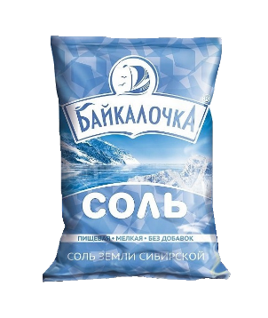
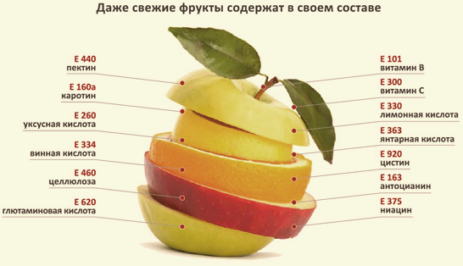
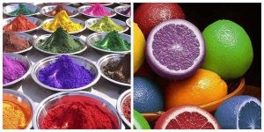
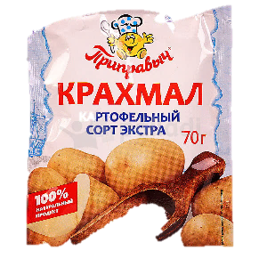
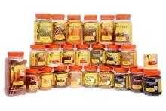
Пищевые добавки
Пищевые добавки
натуральные
синтетические
/«улучшители» вкуса/
Сода
Е500
Соль
Крахмал
Е1404
Пряности
Влияют на:
цвет
вкус
аромат
срок хранения и т.д.

Slide 4
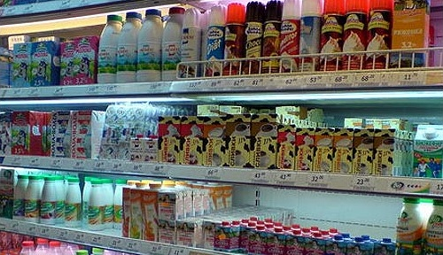
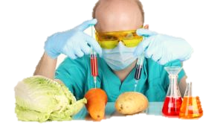
Пищевые добавки
Цель: изучить содержание пищевых добавок в наиболее популярных продуктах питания и определить степень их опасности для здоровья

Slide 5
Требования к маркировке продуктов питания
Наименование продукции
Товарный знак
Место происхождения
Пищевая ценность
Едины знак
Состав
Код переработки
Пищевая ценность
Знак «изготовлено из пищевого пластика»
Масса
Наименование и место изготовления
Дата изготовления
Срок годности

Slide 6
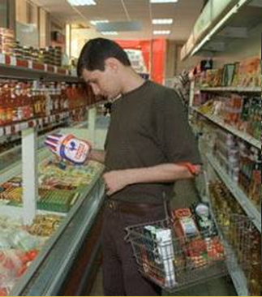
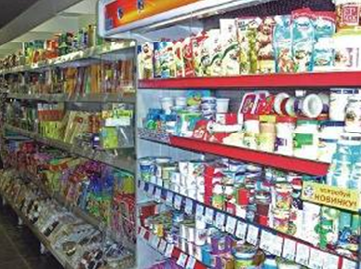
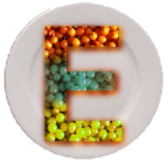
Что такое Е - коды
- это символичное обозначение каждой добавки
ЗАДАЧИ:
1. увеличивают срок хранения продуктов питания
2. придают продуктам необходимые свойства – красивый цвет, привлекательный вкус и аромат, нужную консистенцию
По европейской классификации все добавки обозначаются буквой Е
(первая буква в слове Европа)
«ЕШКИ»

Slide 7
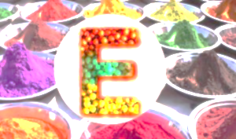
Согласно предложенной системе цифровой кодификации
пищевых добавок, они сгруппированы следующим образом
Е 100 – Е 199 – красители (усиливают вкус)
Е 200 – Е 299 – консерванты (повышают срок хранения продуктов)
Е 300 – Е 399 – антиокислители (замедляют процесс брожения и
окисления)
Е 400 – Е 499 – стабилизаторы (сохраняют заданную консистенцию) и
загустители (повышают вязкость)
Е 500 – Е 599 – эмульгаторы (поддерживать однородную среду,
препятствовать образованию осадка в ней)
Е 600 – Е 699 – усилители вкуса и аромата
Е 900 – Е 999 – пеногасители (предотвращают или
снижают образование пены)
Е 1000 и далее – глазирователи, подсластители и разрыхлители

Slide 8
ракообразные

Slide 9
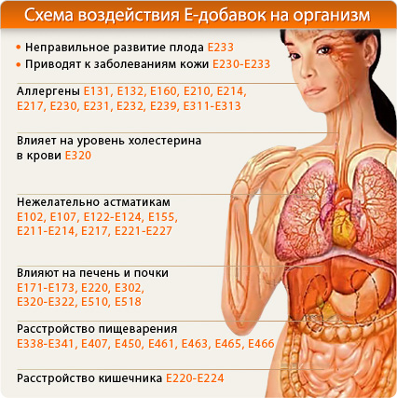
Суточная норма
потребления
пищевых добавок
безопасная норма –
4-5 миллиграммов
на килограмм веса тела
E в больших количествах
чревато повышением риска
серьезных заболеваний

Slide 10
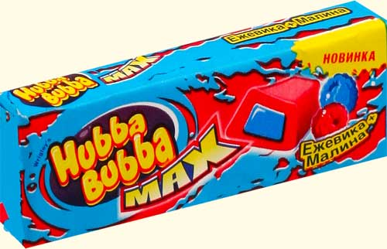
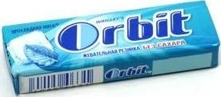
Продукты, содержащие вредные добавки
Название продукта | Состав продукта | Вредные пищевые добавки
Жевательная резинка «Хубба Буба» | Сахар, глюкозный сироп, резиновая основа, стабилизатор Е422, лимонная кислота, краситель Е150, эмульгатор лецитин, антиоксидант Е320. | Е150 – подозрительный, Е320 – холестерин
Жевательная резинка «Орбит» | Резиновая основа, сорбит Е420,глазурь Е170, загуститель Е422, манит Е421, подсластители аспартам Е950, ацесульфам Е950, эмульгатор Е322, краситель Е171, глазурь Е903, антиоксидант Е320 | Е320 – холестерин, Е951 – является вредным для кожи, Е171 – подозрительный, Е322 – подозрительный

Slide 11
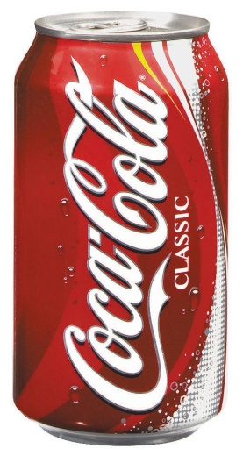
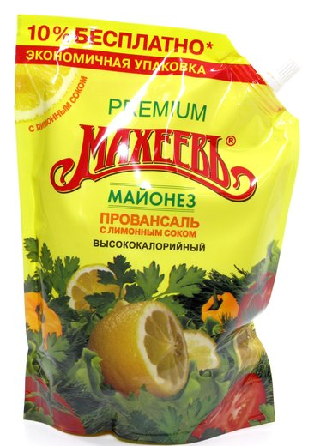
Название исследуемого продукта | Состав продукта | Вредные пищевые добавки
Напиток «Кока-кола» | Вода, двуокись углерода, подсластитель аспартам, Е211, Е414 | Е211 – ракообразующий
Майонез МАХЕЕВ PREMIUM | консервант сорбат калия, ароматизатор натуральный "горчица", краситель бета-каротин, экстракт имбиря сухой, подсластитель "Аспасвит" | Е211 – ракообразующий

Slide 12
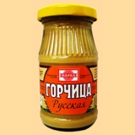
Название продукта | Состав продукта | Вредные пищевые добавки
«Суп дня» | Макаронные изделия, соль, растительный жир, морковь, лук, порошок куриного мяса, усилители вкуса и аромата (Е621, Е627,Е631), зелень, куркума. | Е627,Е631 – кишечные расстройства
Горчица «Русская» | Горчица сухая, соль, уксус, Е211, Е202 | Е211 – ракообразующий

Slide 13
Осторожно – еда!

Slide 14
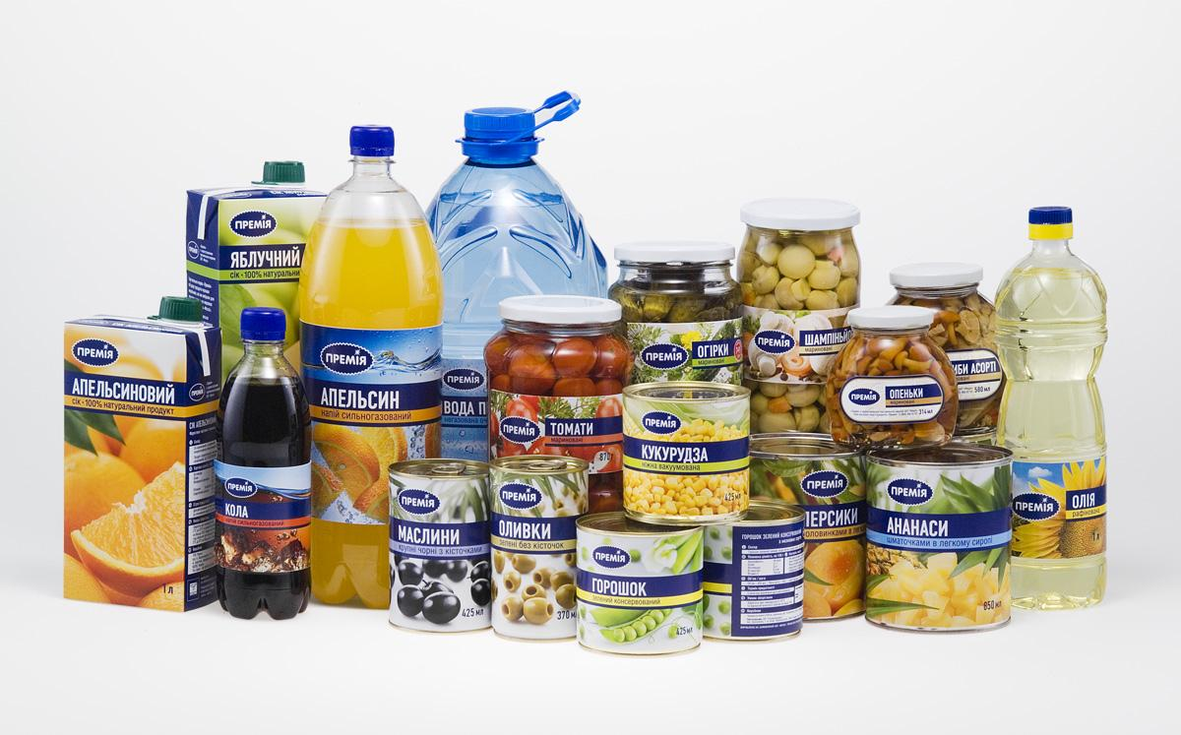
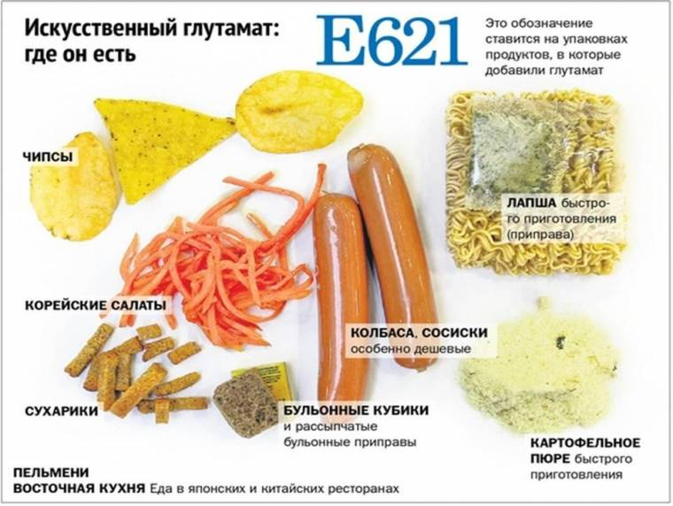
Во многих продуктах ( в чипсах, кетчупах, продуктах быстрого приготовления, в составе многих приправ со специями) часто встречается
глутамат натрия Е-621.
Производители на упаковке часто пишут его полное название, надеясь на неграмотность населения.

Slide 15
Практическая работа
Название продукта
Упаковка (вид, состояние, наличие бомбажа банки)
Этикетка (полная информация)
Масса товара
Изготовитель
Срок годности
Дата изготовления
Обозначение ГОСТа
Наличие пищевых добавок, на что влияют
Предупреждение об опасности

Slide 16
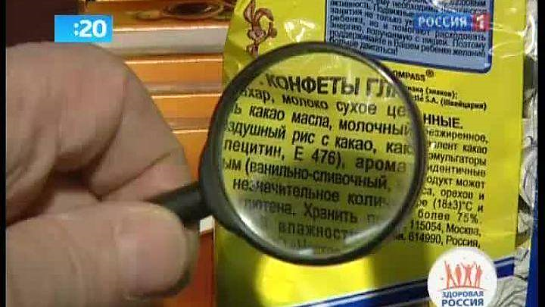
Рекомендации по употреблению
продуктов питания
Внимательно читайте надписи на этикетке продукта.
Не покупайте продукты с неестественно яркой кричащей окраской.
Не покупайте продукты с чрезмерно длительным сроком хранения.
Обходитесь без подкрашенной газировки, делайте соки сами.
Не перекусывайте чипсами, сухариками, замените их орехами.
Не употребляйте супы и каши из пакетиков, готовьте их сами.
Откажитесь от переработанных или законсервированных мясных продуктов, таких как колбаса, сосиски, тушенка.
В питании всё должно быть в меру и по возможности разнообразно

Slide 17
Облако «тегов»
сегодня я узнал ………………………………….
я понял, что ………………………………………
я научился ………………………………………..
теперь я могу ……………………………………..
было интересно узнать, что ……………………...
меня удивило, что …………………………………
мне захотелось…………………………………………………

